Slide 1
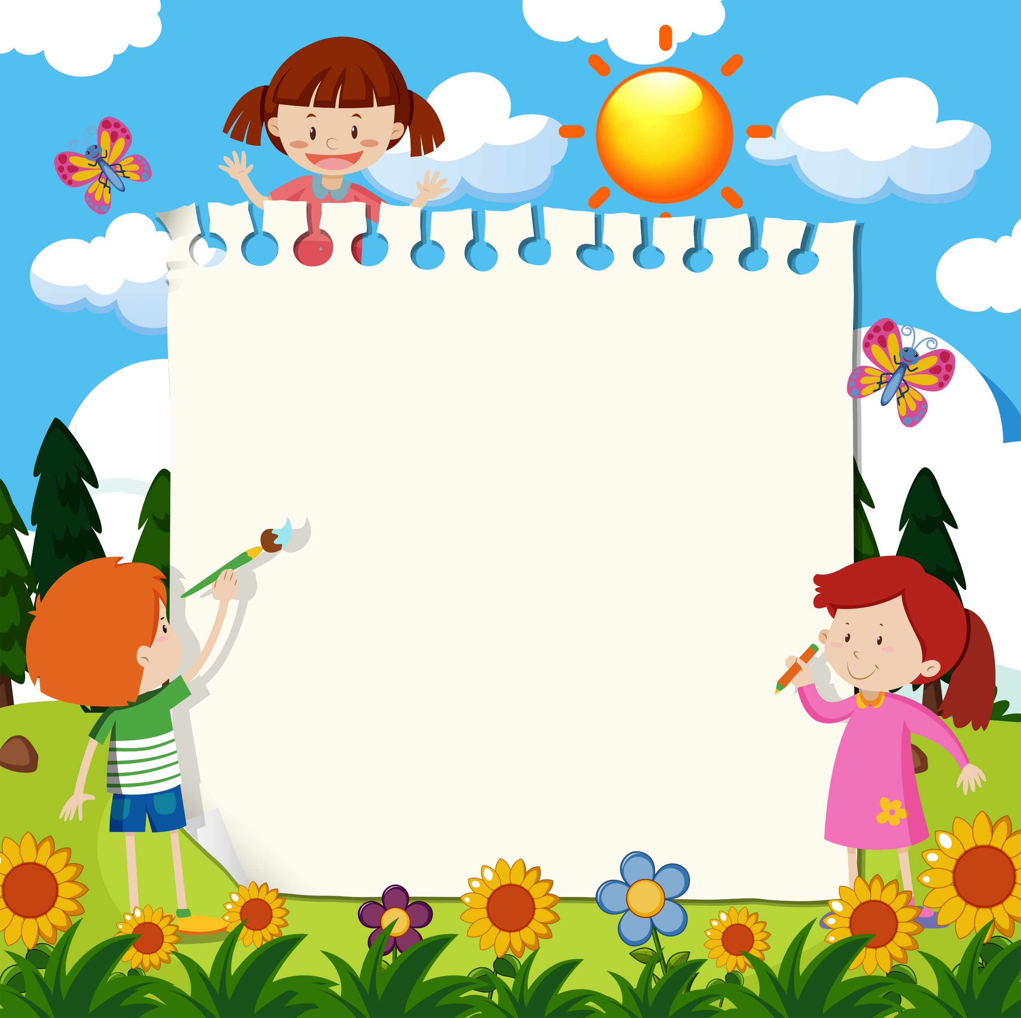
PHÒNG GIÁO DỤC & ĐÀO TẠO QUẬN LONG BIÊN
CHÀO MỪNG CÁC EM ĐÃ ĐẾN VỚI TIẾT HỌC
MĨ THUẬT LỚP 1
Thực hiện: Nhóm giáo viên Mĩ thuật Quận Long Biên

Slide 2









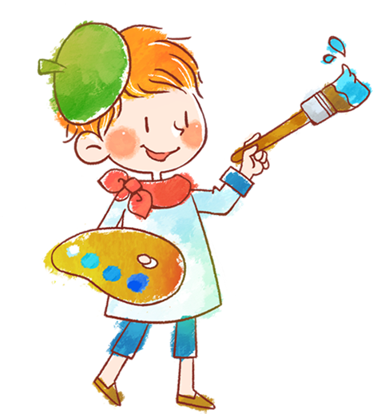

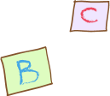

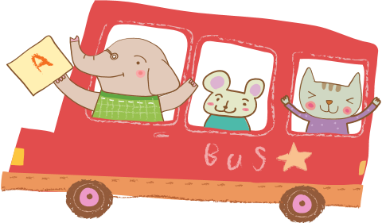

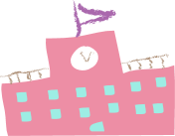
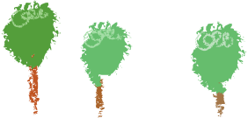

CHỦ ĐỀ 5:
MÀU CƠ BẢN TRONG MĨ THUẬT
(TIẾT 3)

Slide 3


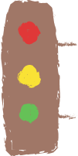
YÊU CẦU
CẦN ĐẠT
Nhận biết được ứng dụng của màu sắc trong cuộc sống.
Tạo được sản phẩm từ đất nặn, giấy thủ công.
Giới thiệu, chia sẻ, nêu cảm nhận về sản phẩm của mình với người thân trong gia đình.

Slide 4
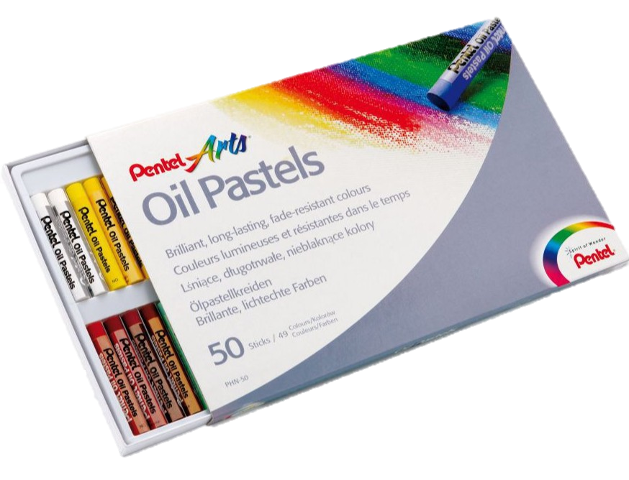
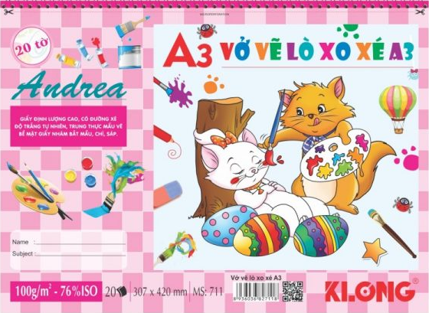
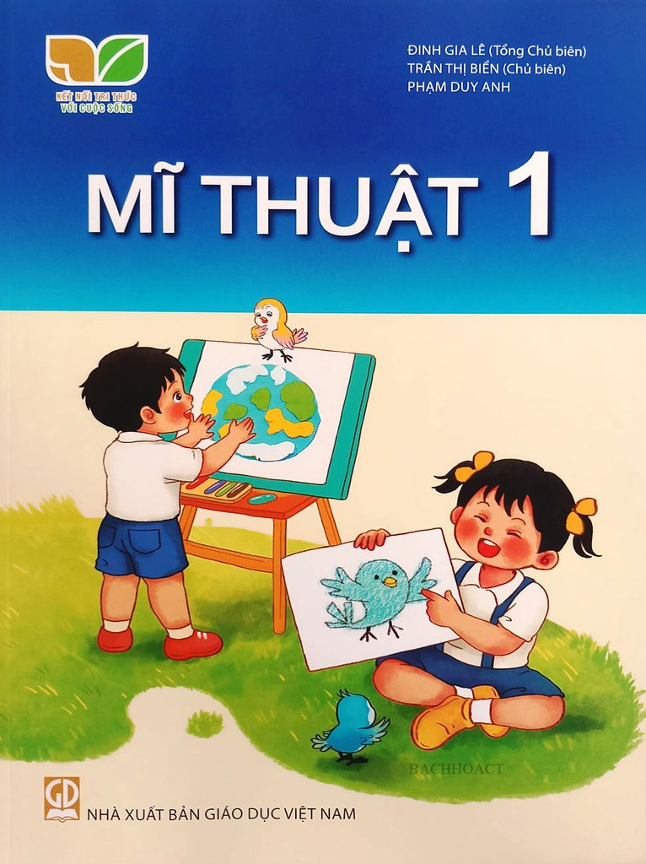
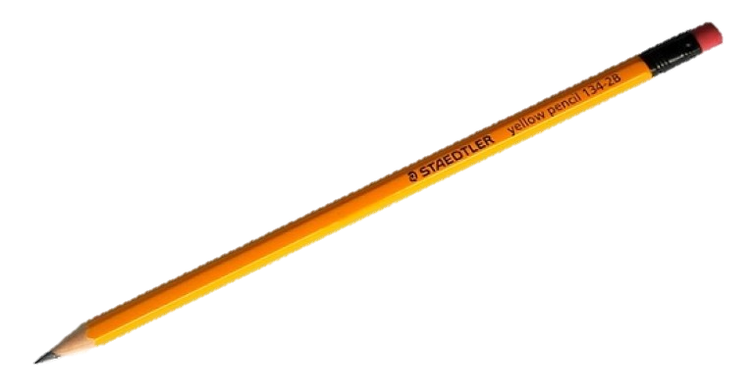
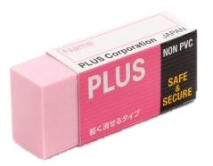
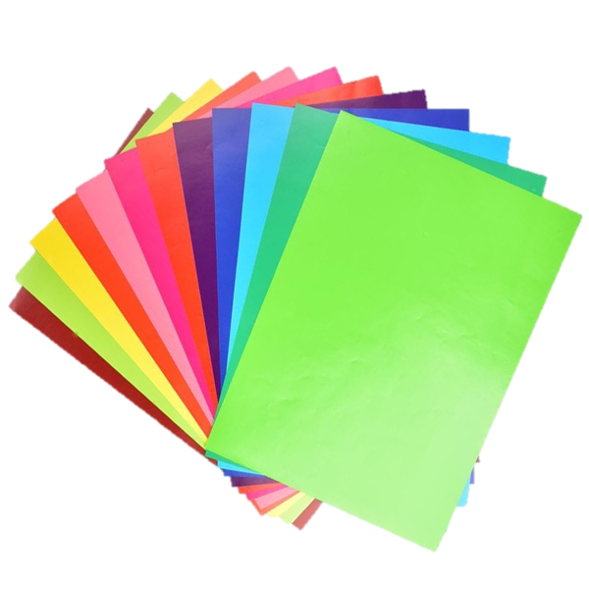
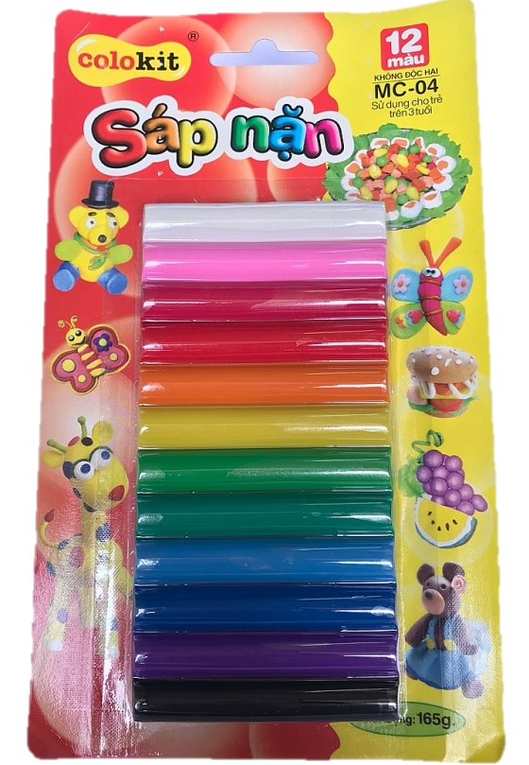
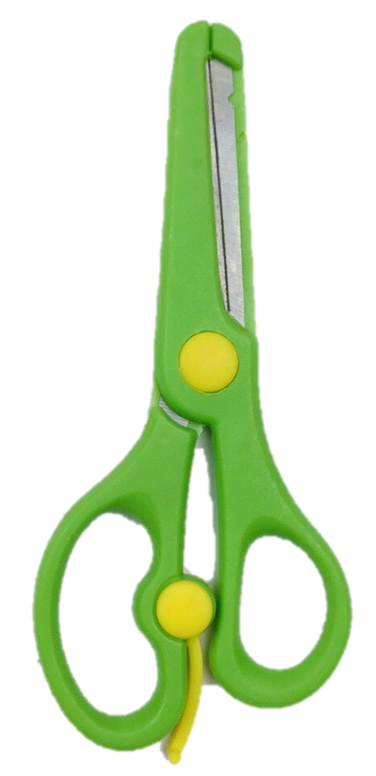
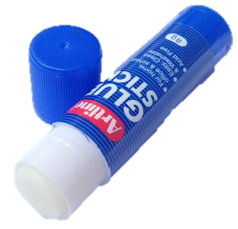
Chuẩn bị
đồ dùng

Slide 5
Hoạt động 1
Khám phá

Slide 6

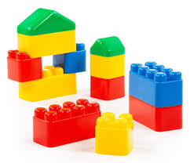
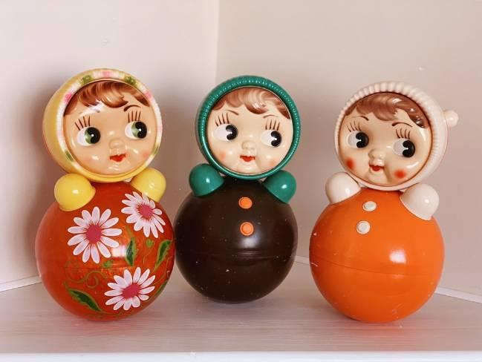
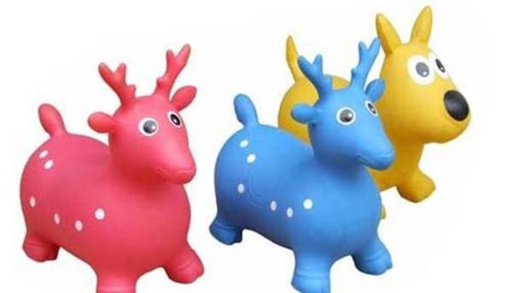
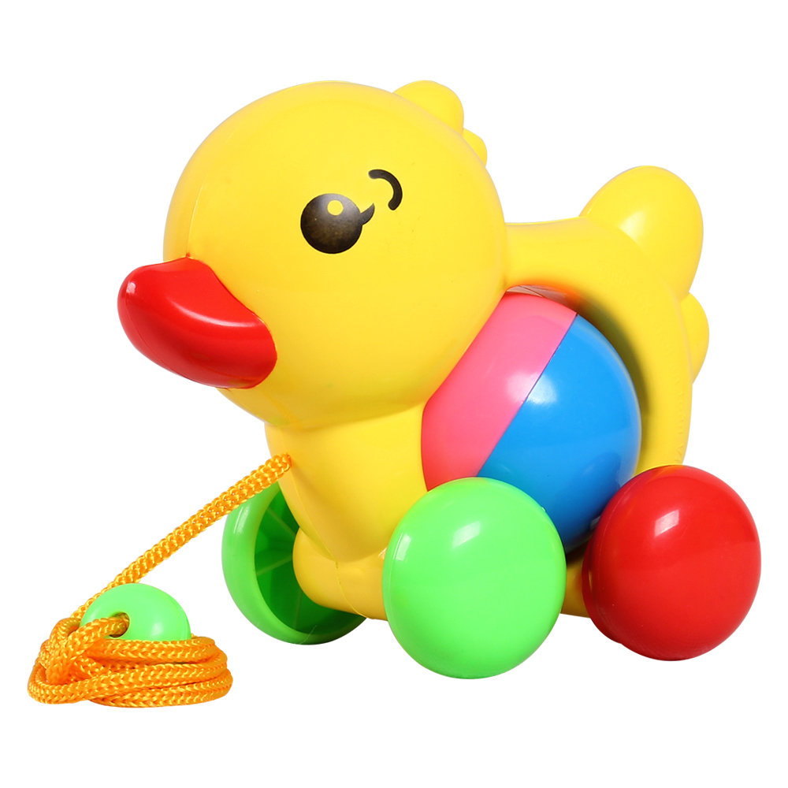
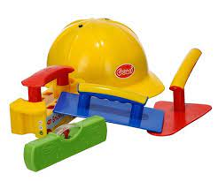
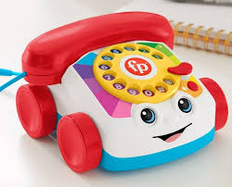
Em quan sát thấy hình ảnh gì?
Những đồ chơi đó được tạo nên từ chất liệu gì?
Đồ chơi đó có màu gì?

Slide 7

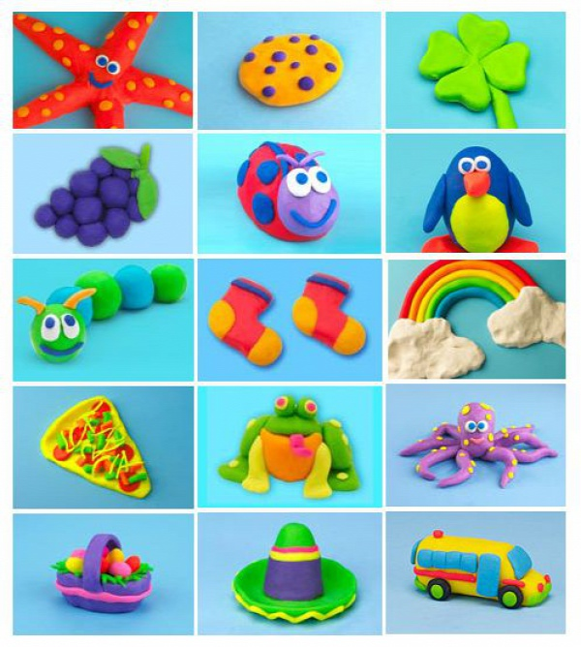
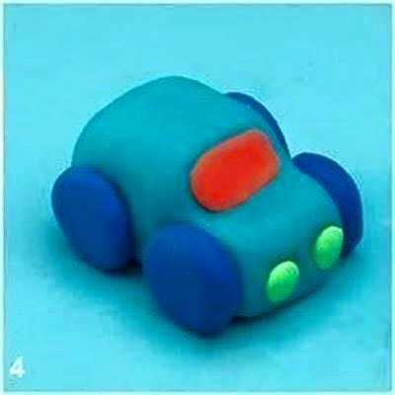
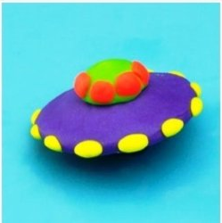
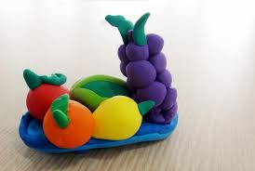
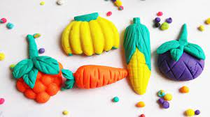
Em quan sát thấy hình ảnh gì?
Những đồ chơi đó được trang trí bằng hình gì?
Đồ chơi đó có màu gì?

Slide 8

Có nhiều đồ chơi với hình dạng khác nhau.
Có nhiều cách trang trí khác nhau,…
chúng ta cần sử dụng linh hoạt các cách trang trí
để bài vẽ, sản phẩm phong phú và đẹp mắt hơn.

Slide 9
Hoạt động 2
Kiến tạo
Kiến thức – Kĩ năng

Slide 10
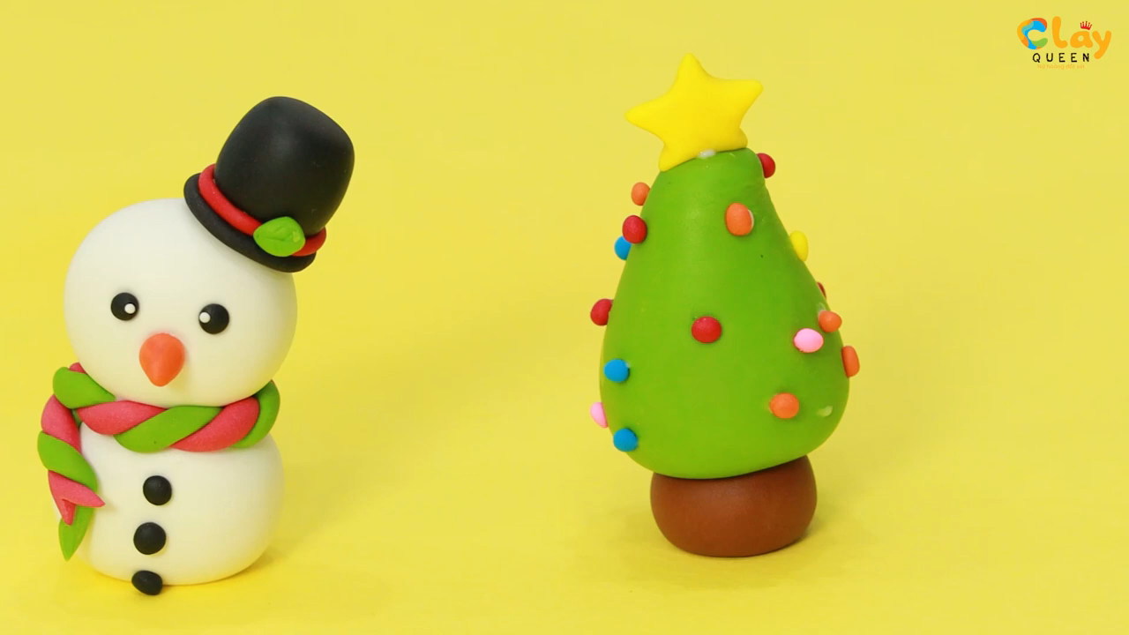

Slide 11
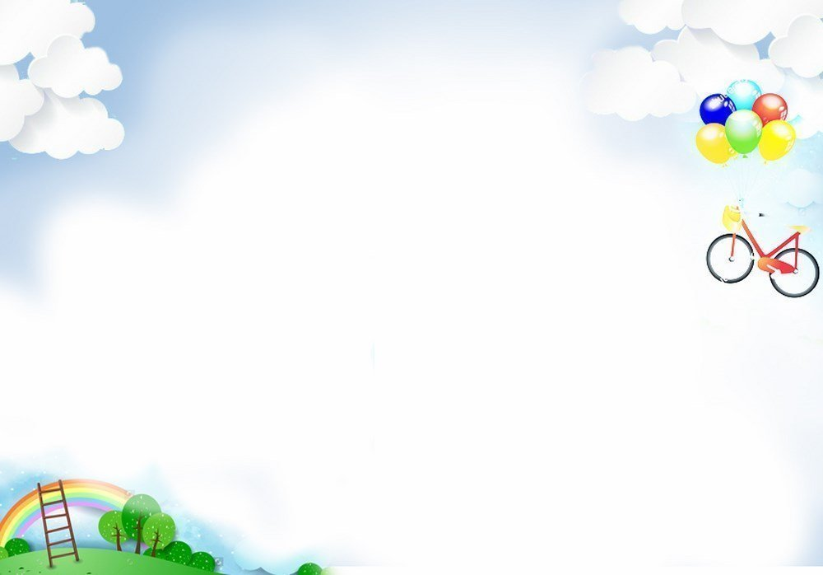
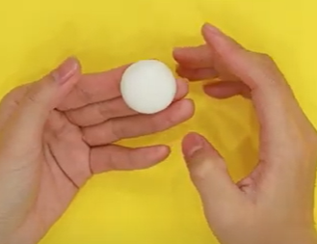
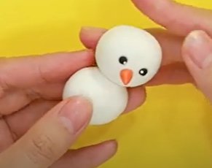
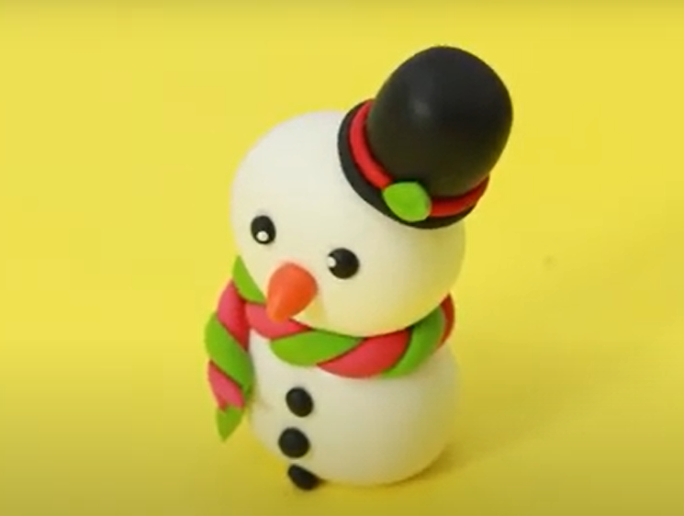
Cách nặn người tuyết
Bước 1: nặn bộ phận chính
Bước 2: nặn các chi tiết: mắt, mũi, miệng, chân,…
Bước 3: nặn các chi tiết trang trí: mũ, khăn,…

Slide 12

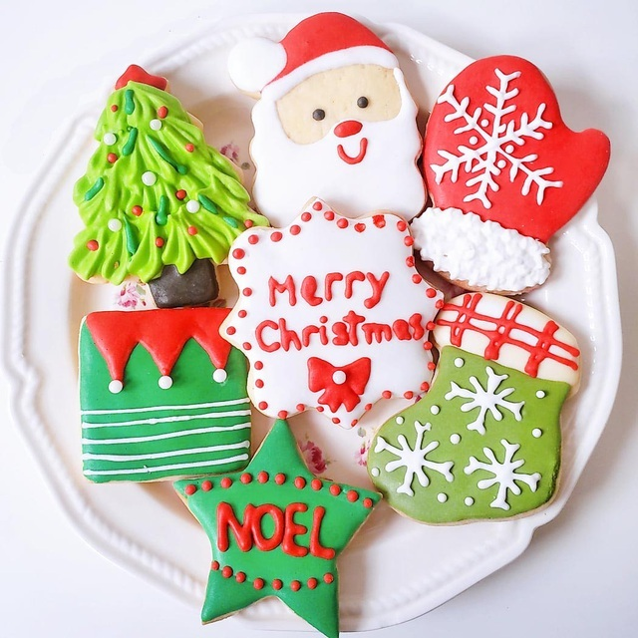
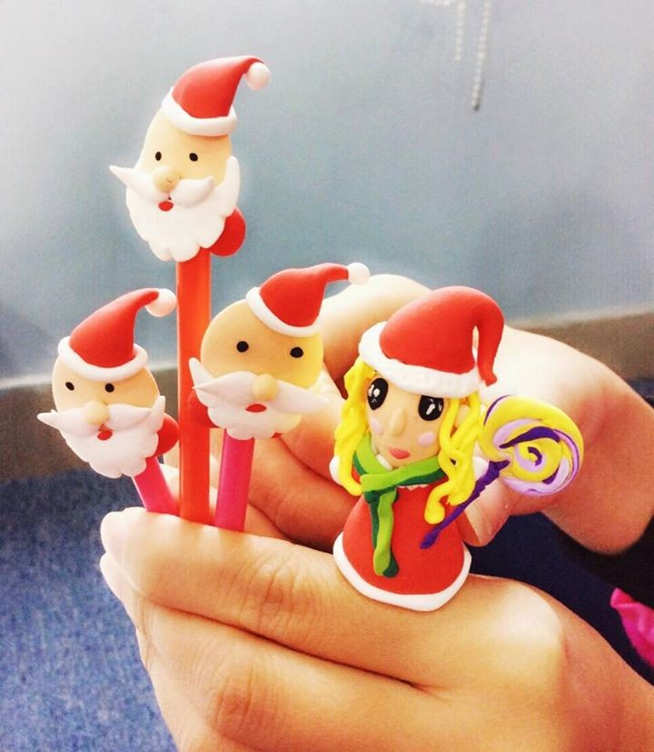
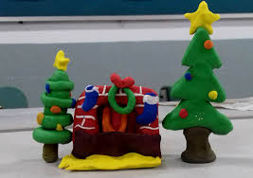
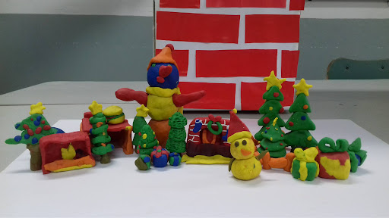
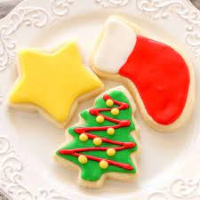
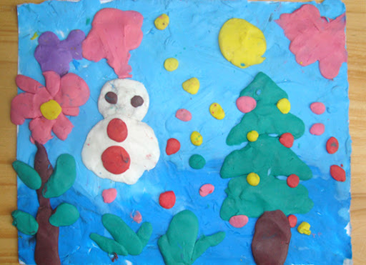
Sản phẩm tham khảo

Slide 13
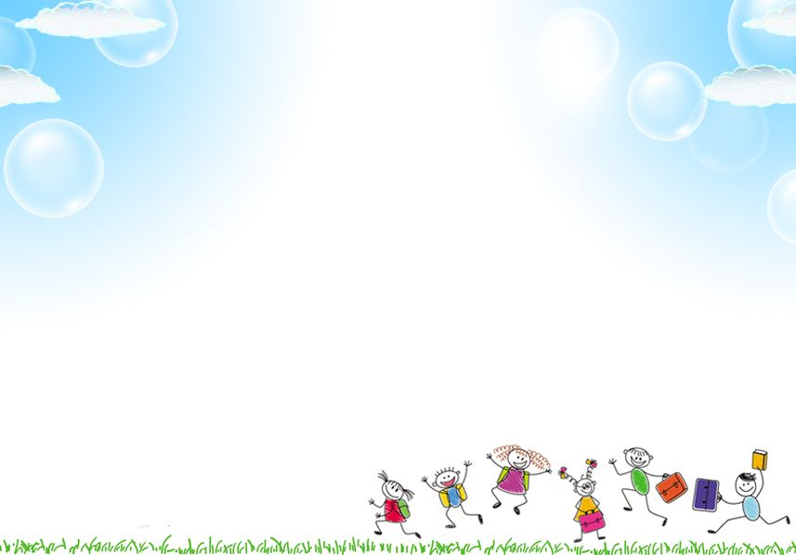
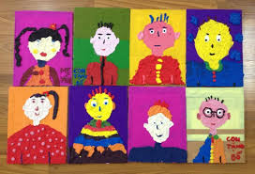
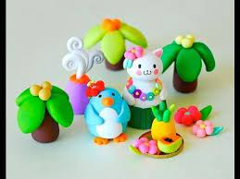
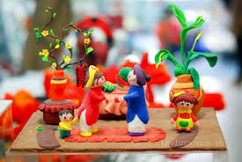
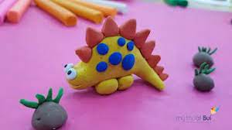
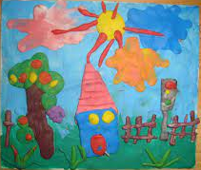
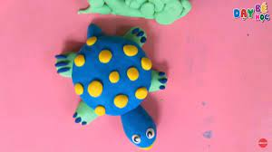
Sản phẩm tham khảo

Slide 14
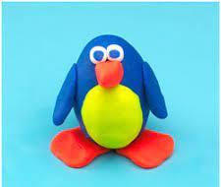
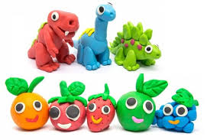
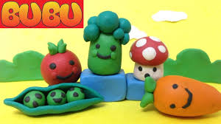
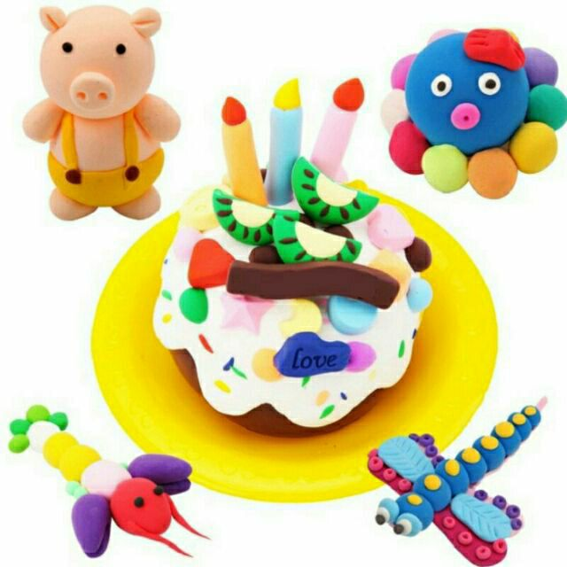
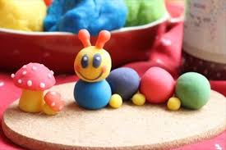

Sản phẩm tham khảo

Slide 15
Hoạt động 3
Luyện tập sáng tạo

Slide 16

Em hãy vận dụng kiến thức đã học về màu sắc nặn tạo hình theo ý thích.

Slide 17
Hoạt động 4
Phân tích đánh giá

Slide 18

Tiêu chí đánh giá
- Hình ảnh
- Màu sắc
+ Em đã tạo sản phẩm gì?
+ Em thể hiện màu sắc gì cho sản phẩm?
+ Em thực hiện tạo sản phẩm như thế nào?

